Slide 1
Condición física y el ejercicio
3° Básico
Asignatura: Educación Física y Salud. Profesora: Ámbar Fredes

Slide 2
Objetivos:
Teórico: Conocer los beneficios del ejercicio.
Práctico: Ejecutar actividades físicas de intensidad moderada a vigorosa que desarrollen la condición física
Contenido:
Teórico: Ejercicio y condición Física.
Práctico: Aptitud y condición física: Resistencia, velocidad, fuerza y flexibilidad.

Slide 3
La buena condición Física.
1. La actividad que hace que tu cuerpo trabaje con intensidad se llama ejercicio.
2. El ejercicio te lleva a estar en buena condición Física.
3. Cuando estás en buena condición física, tu cuerpo puede trabajar o jugar por mucho tiempo sin cansarse.

Slide 4
Beneficios del ejercicio en el organismo
El ejercicio mantiene sano tu cuerpo.
Fortalece tu corazón y otros músculos.
Ayuda a trabajar mejor a los pulmones.
Permite que el cerebro reciba más oxígeno. De ese modo puedes pensar y aprender cosas nuevas.

Slide 5
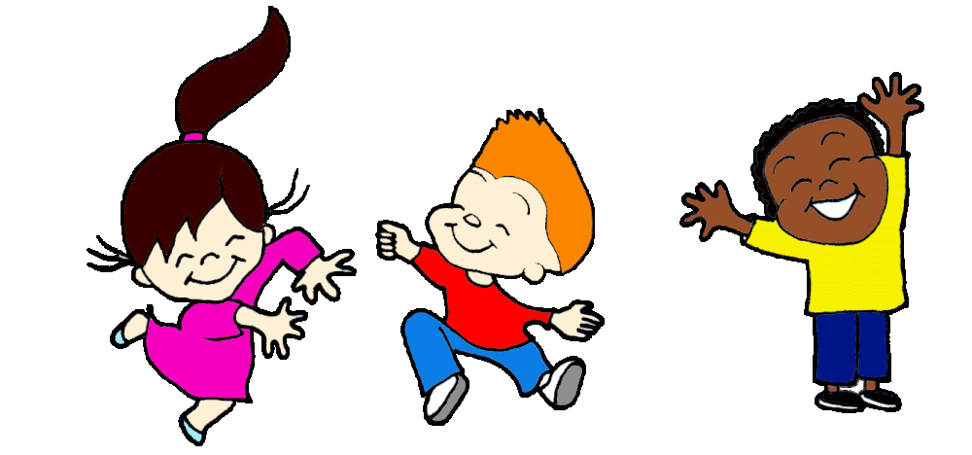
Beneficios del ejercicio.
El ejercicio hace que te sientas y luzcas bien.
Te ayuda sentirte mejor cuando estas disgustado.
El ejercicio te ayuda a estar sano y feliz.

Slide 6
El ejercicio y la seguridad.
La seguridad es importante al hacer ejercicio. La seguridad es estar a salvo de peligro o de cosas que puedan lastimar.
Sigue los siguientes 4 pasos…
1. Calienta el cuerpo antes de hacer ejercicio. | 2. Estira los músculos.
3.Comienza despacio. Mas tarde puedes ir más rápido. | 4. Al terminar el ejercicio, vuelve a estirar los músculos.

Slide 7
Responde en tu cuaderno
1.¿Qué significa estar en buena condición física?.
2.¿Por qué el ejercicio es bueno para el cuerpo?.
3.¿Por qué es importante la seguridad en el ejercicio?

Slide 8
Entrenamiento
A continuación les dejo un link de youtube con un video de entrenamiento.
Recuerda…
Utilizar ropa cómoda.
Un espacio libre de objetos que puedan interrumpir tu entrenamiento.
Una botella con agua para mantenerte hidratado.
Si en algún momento del entrenamiento te sientes muy cansado, puedes detener el video, recuperar energías y luego continuar.
Realizar higiene personal al terminar el entrenamiento.
Repetir el entrenamiento 2 veces a la semana.
¡Tú puedes!
Nombre video: ¡SoyTippiKids 2! Rutina de ejercicios EN CASA para hacer con NIÑOS / Rutina de 15 minutos
Link: https://www.youtube.com/watch?v=R15mbKjJyt4

